Slide 1
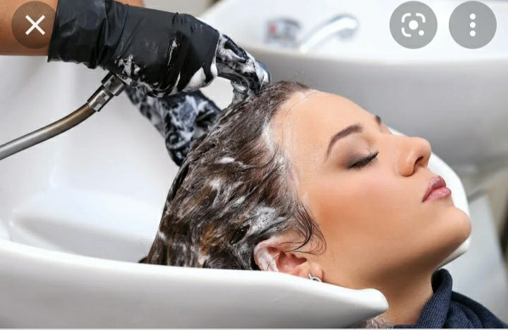
Bosh yuvilganda suv harorati 37-40 % dan oshmasligi kerak.

Slide 2
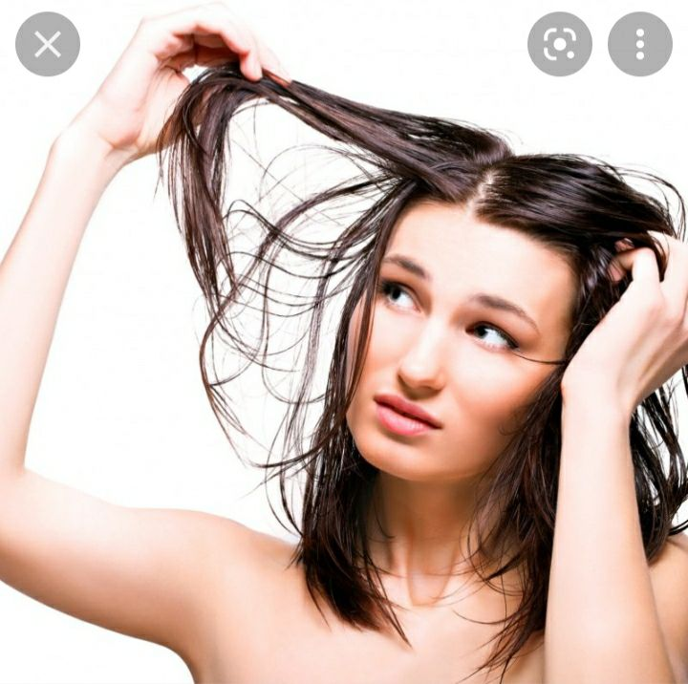
Yoglik Sochlarni shampun tanlangan holda tiz tiz yuvish kerak. Balzamdan foydalanish mumkin emas.

Slide 3
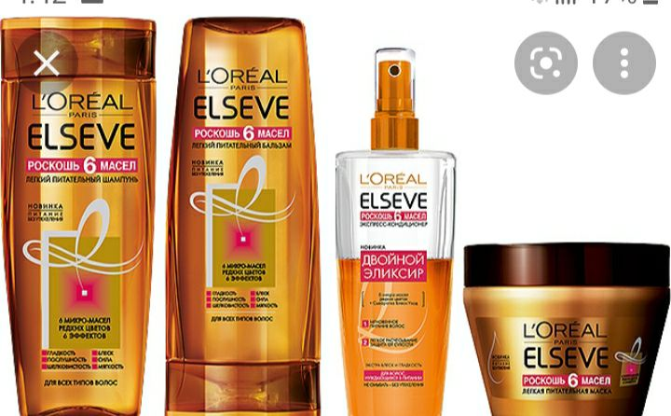
.Quruq sochlarni maxsus shampun va balzam bilan yuvish kerak.

Slide 4
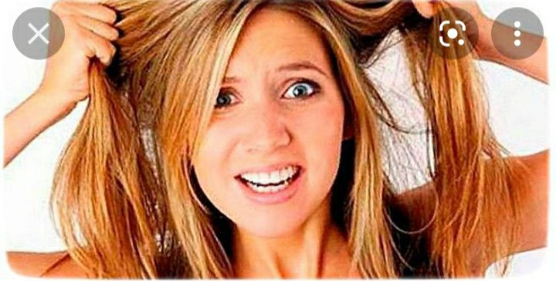
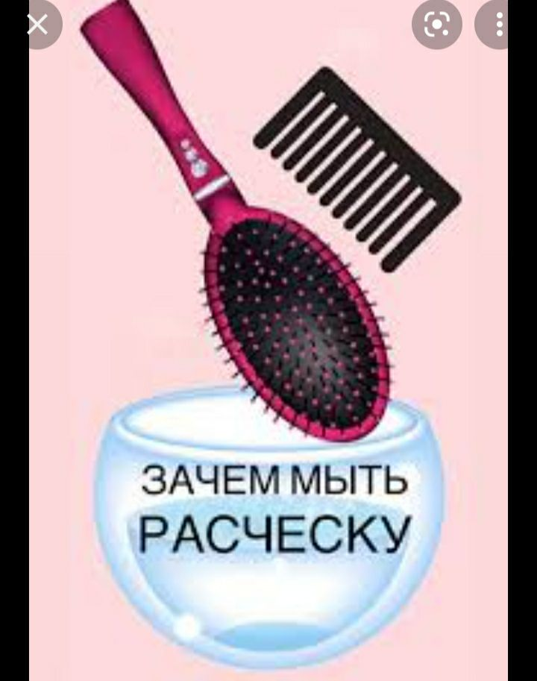
Yoglik sochlarni qul bilan kup tegenmaslik va taroqlarni tiz tiz yuvish kerak.

Slide 5
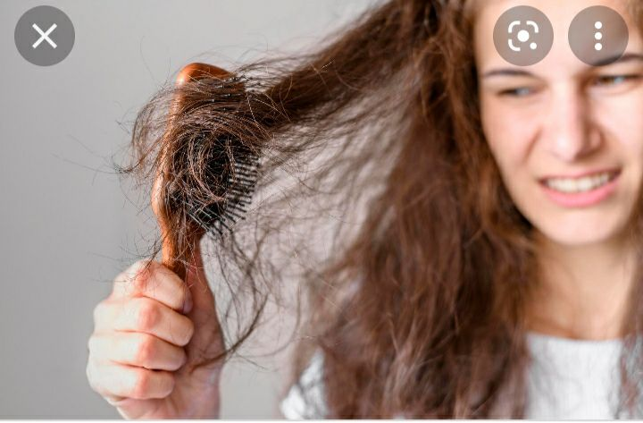
. Quruq sochlarni tarashdan oldin maxsus yoglar bilan surtib olamiz.

Slide 6
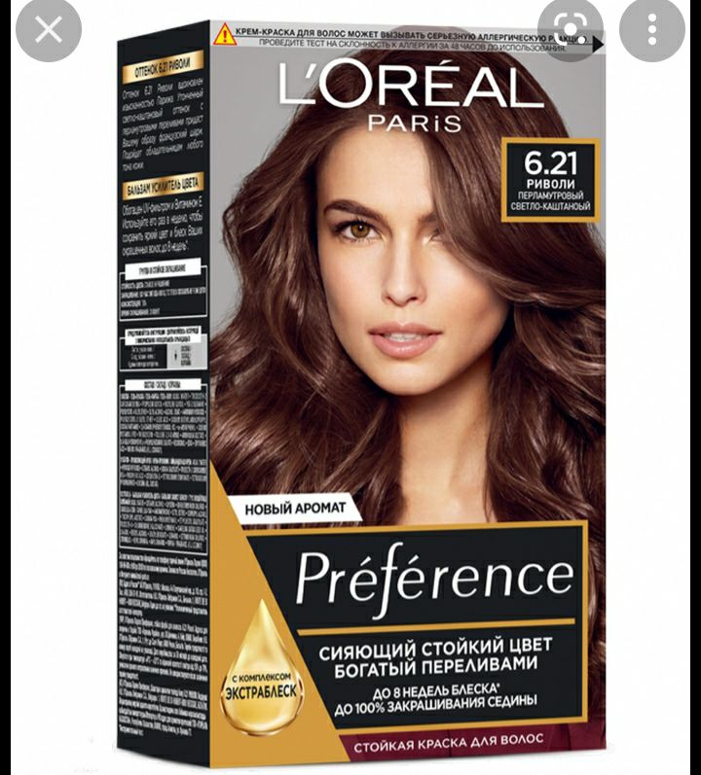
Soch buyoklarini tanlashda ham kuproq etibor beriladi.

Slide 7
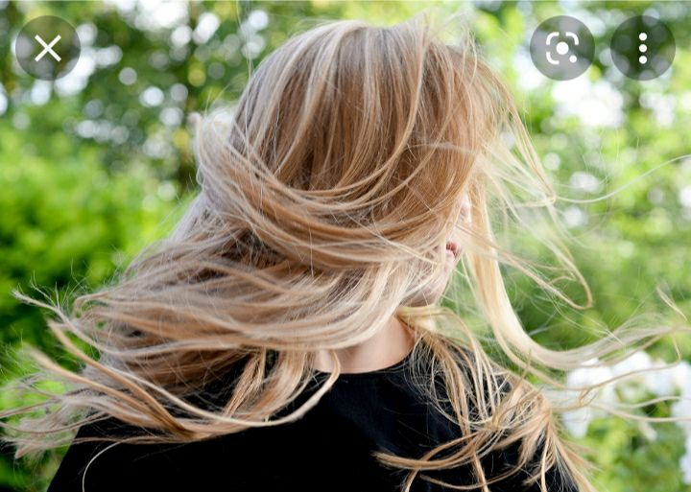
Sochlarni tabbiy holatida qurishi kerak.
Soch buyoklarini tanlashda ham kuproq etibor beriladi.

